Slide 1
Capteur de COURANT
GABET Florian

Slide 2
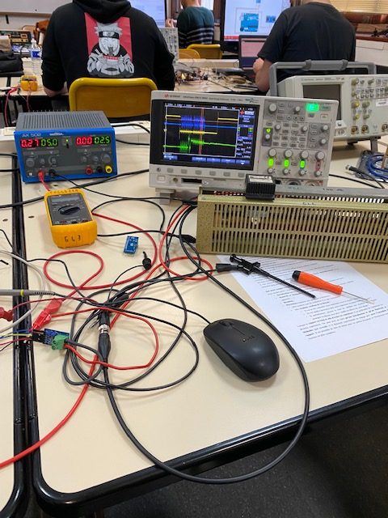

Étude du capteur
Avec la formule donnée ci-dessous qui est fourni par les constructeurs on obtenait des valeurs totalement fausses.

Slide 3
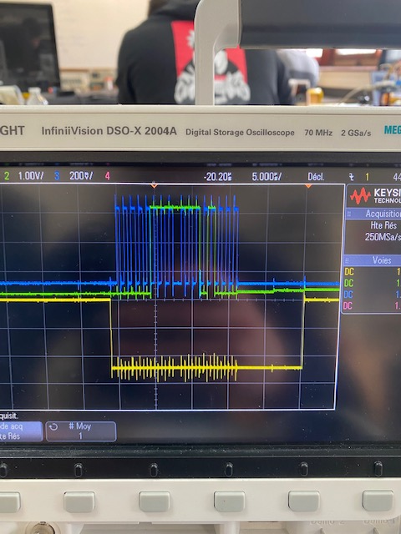
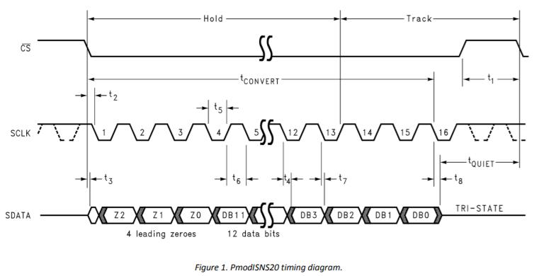
Étude du capteur
Serial Clock
Chip select
A droite on peut voir le signal délivré par le capteur pour une certaine valeur du courant.
A gauche on voit comment le capteur fonctionne.

Slide 4
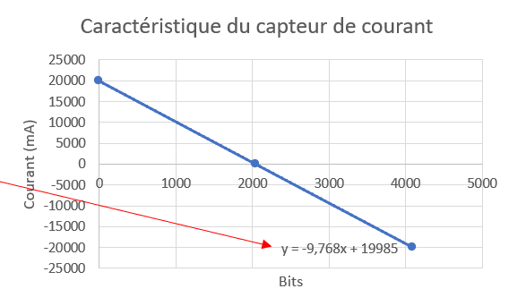
Caractéristique du Capteur
Le capteur génère 12 data bits soit 2¹² = 4096 valeurs.
En réalisant les essais on a remarqué :
Une valeur de 2048 pour un courant de 0A.
Une valeur de 9600 pour un courant de 2,57A.
Nous avons réalisé plusieurs mesures afin d’être le plus précis possible.
Nouvelle équation déterminée grâce aux mesures

Slide 5
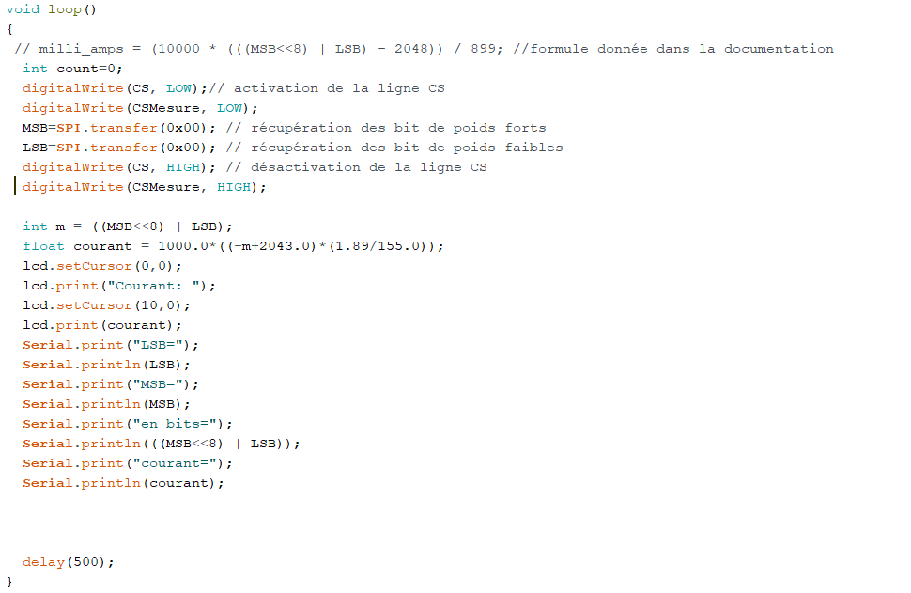
Explication du Code
Ancienne équation donnée par la documentation.
Conversion des données du capteur en bits.
Équation déterminée avec les valeurs relevées.
Écriture du courant sur l’écran LCD.

Slide 6
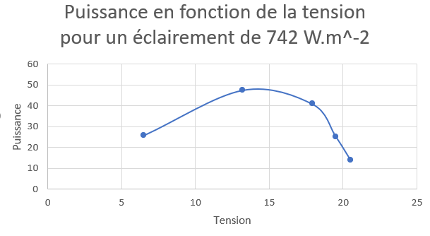
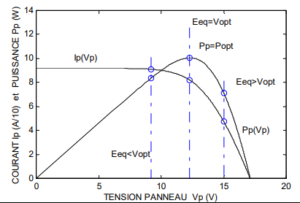
Mesures de Puissance
Maintenant que nous savons mesurer un courant et une tension à l’aide de la carte Arduino nous avons tracer la caractéristique du panneau solaire pour voir si nos calculs était cohérant avec la théorie.

